Slide 1
TEMA 1
¿QUÉ ES LA ORIENTACIÓN
A OBJETOS?
1.3
Beneficios, costes y peligros de la OO

Slide 2
INTRODUCCIÓN
La OO, pese a no ser la solución definitiva, ofrece muchos más beneficios que las tecnologías previas.
Pero estos beneficios tienen un coste y su rentabilidad no es inmediata:
  Obliga a trabajar con unos métodos (patrones de diseño) y con unas herramientas (IDE, CASE).
  Un sistema mal desarrollado en OO es mucho peor y más peligroso que otro mal desarrollado con tecnologías previas.

Slide 3
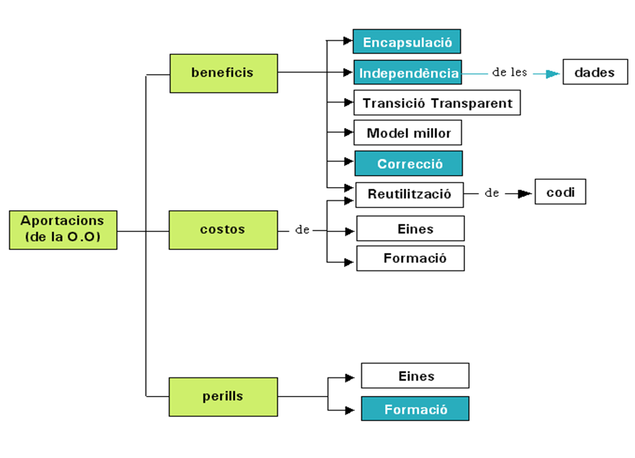

Slide 4
BENEFICIOS
LA REUTILIZACIÓN
La reutilización es la posibilidad de volver a utilizar un fragmento de código en futuros programas.
El motivo de la alta reutilización de la OO obedece al fuerte desglose que se produce del sistema al trabajar con objetos.
En la programación clásica también se podía reutilizar código (librerías de rutinas y subprogramas) pero de una forma mucho más limitada.

Slide 5
BENEFICIOS
LA REUTILIZACIÓN (II)
En OO se puede reutilizar más porque las piezas son más pequeñas:
  Reutilizar objetos de análisis, como sería el caso de las clases definidas para un programa de nóminas.
  Reutilizar objetos de diseño, por ejemplo, el diseño de un sistema de compra online.
  Reutilizar objetos de programación, pongamos por caso un sistema de menús

Slide 6
BENEFICIOS
REUTILIZACIÓN (III)
  Un código muy reutilizado ha pasado una batería exhaustiva de pruebas, por lo que con la reutilización no sólo aumenta la productividad, sino que hace que los sistemas sean más fiables.
  Si no se puede reutilizar un componente tal como es, nunca se debe modificar directamente. Mediante la herencia se crea una subclase y se modifica lo que se necesite, así en caso de errores sabremos que están localizados en nuestras modificaciones.

Slide 7
BENEFICIOS
OCULTACIÓN Y ENCAPSULAMIENTO
La ocultación de la información consiste en impedir que la implementación de un módulo sea visible por el resto de módulos de una aplicación, que sólo verán un conjunto de operaciones disponibles (la interfaz).
La encapsulación es la agrupación en un módulo de datos y servicios. Esta agrupación, por sí sola, no garantiza la ocultación de información.

Slide 8
BENEFICIOS
OCULTACIÓN Y ENCAPSULAMIENTO (II)
Beneficios
Facilitan la localización de errores:
  Por la encapsulación sabemos que cada tarea se lleva a cabo en un solo lugar (en la clase).
  Por la ocultación tenemos garantizado que el contenido sólo puede ser modificado internamente (en la clase).
  Por tanto, una vez verificado el funcionamiento de una clase nos olvidamos de ella; hay que buscar los errores en clases que aún no hayamos comprobado.

Slide 9
BENEFICIOS
OCULTACIÓN Y ENCAPSULAMIENTO (III)
Beneficios (II)
Facilitan el mantenimiento de las aplicaciones:
  Mientras no modifiquemos la interfaz de una clase podemos cambiar la implementación tanto como queramos (justo lo contrario de la programación clásica, donde nunca se sabe que repercusión tendrá un cambio en una parte del código).

Slide 10
BENEFICIOS
INDEPENDENCIA DE LOS DATOS EN LOS ALGORITMOS
En la programación clásica los procesos estaban afectados por los tipos de los datos. Los procesos contenían estructuras condicionales para prever el tratamiento de cada tipo de dato.
Ante un nuevo tipo de dato era necesario propagar su control por diversos puntos de la aplicación, lo cual era una fuente de errores.

Slide 11
BENEFICIOS
INDEPENDENCIA DE LOS DATOS EN LOS ALGORITMOS (II)
La independencia de los datos en los algoritmos es la propiedad que caracteriza que un fragmento de código no se vea afectado por el tipo de dato que maneja.
En la OO la problemática de la programación clásica desaparece porque no se requieren estructuras condicionales para manejar diferentes tipos a la vez.
El polimorfismo resuelve esto elegantemente.

Slide 12
BENEFICIOS
TRANSICIÓN TRANSPARENTE
La transición transparente hace referencia al hecho de poder avanzar en las etapas del ciclo de vida del software (especificación, análisis, diseño e implementación) mediante una sola notación.
En la OO el único cambio entre etapas es la incorporación de más clases o una descripción más detallada de estas.
Una demostración de esto es que ya las primeras herramientas CASE de OO incorporaban generación de código.

Slide 13
BENEFICIOS
MEJOR MODELO
En la OO:
  Primero describimos las relaciones entre objetos tal y como existen en el mundo real.
  Después incorporamos las acciones necesarias para obtener la funcionalidad que deseamos.
Por tanto, cuando se necesite una nueva funcionalidad será fácil de incorporar, dado que disponemos de un modelo real y no de la implementación de una funcionalidad concreta que nos interesaba en un cierto momento (como pasaba con la metodología clásica).

Slide 14
BENEFICIOS
CORRECCIÓN
Los sistemas OO aseguran mejor la corrección porque contemplan el uso de aserciones: expresiones booleanas que plantean una restricción de cumplimiento obligatorio.
Al incluir dentro de los objetos aserciones que verifican el funcionamiento esperado, se asegura la calidad del sistema y su integridad.
Las aserciones son una herramienta para el programador y no un sistema para informar al usuario sobre algún problema (para esto están las excepciones).

Slide 15
COSTES
  Tipos de costes de la OO:
    Herramientas de desarrollo.
    Formación del personal.
    Creación de librerías.
  Al margen de la inversión inicial se debe asumir un tiempo mínimo de dos a tres años desde que se toma la decisión de reciclarse a OO hasta que se obtienen todos los beneficios que nos puede aportar.

Slide 16
COSTES
HERRAMIENTAS
En el ámbito profesional de la OO el uso de herramientas CASE es obligatorio:
  Un programa profesional no muy complejo consta de 500 a 1000 clases; sería muy costoso de gestionar sin herramientas de catalogación, de manejo de diagramas estáticos, dinámicos, funcionales, etc.

Slide 17
COSTES
FORMACIÓN
Una buena formación en OO es indispensable para reciclar a analistas, diseñadores y programadores.
Para asumir que implica la OO es necesario introducirse en cada concepto y aplicarlo a casos concretos.
Es necesaria una formación intensiva mínima de seis meses.

Slide 18
COSTES
REUTILIZACIÓN
Después del periodo de formación y del desarrollo de algunos programas OO, apreciaremos como aún no somos capaces de crear auténticos componentes reutilizables.
Se estima en dos años el tiempo necesario para disponer de potentes librerías reutilizables.
La reutilización es una inversión de alto coste:
  Garantizar la calidad de una librería implica un análisis exhaustivo de la misma.
  No aporta ningún beneficio hasta que no se reutilice.
  Mientras creamos la librería reutilizable no hacemos otras cosas.

Slide 19
COSTES
PELIGROS
Siempre que se asume una nueva tecnología hay peligros acechando:
  Querer crear una librería sin estar preparado: objetos poco reutilizables, innecesarios, ineficientes, etc.
  Si no se aborda un sistema OO con la calidad necesaria (diseño correcto y clases libres de errores) será más caótico que un sistema según la metodología clásica.

Slide 20
CONCLUSIÓN
La OO no es la panacea, es sencillamente mejor que las alternativas actuales.
La OO aporta unos beneficios muy claros pero también unos costes y unos peligros que se tienen que evaluar antes de abordarla.

